Slide 1

Antonio Russo
HTML Projekt, Leistungsnachweis IT-S-21-01

Slide 2




Inhalt
Thema
Seiten/Darstellung
Html Code
Anregungen

Slide 3




Thema/Meine Stadt
Geschichte
Kultur
Küche
Sehenswürdigkeiten

Slide 4
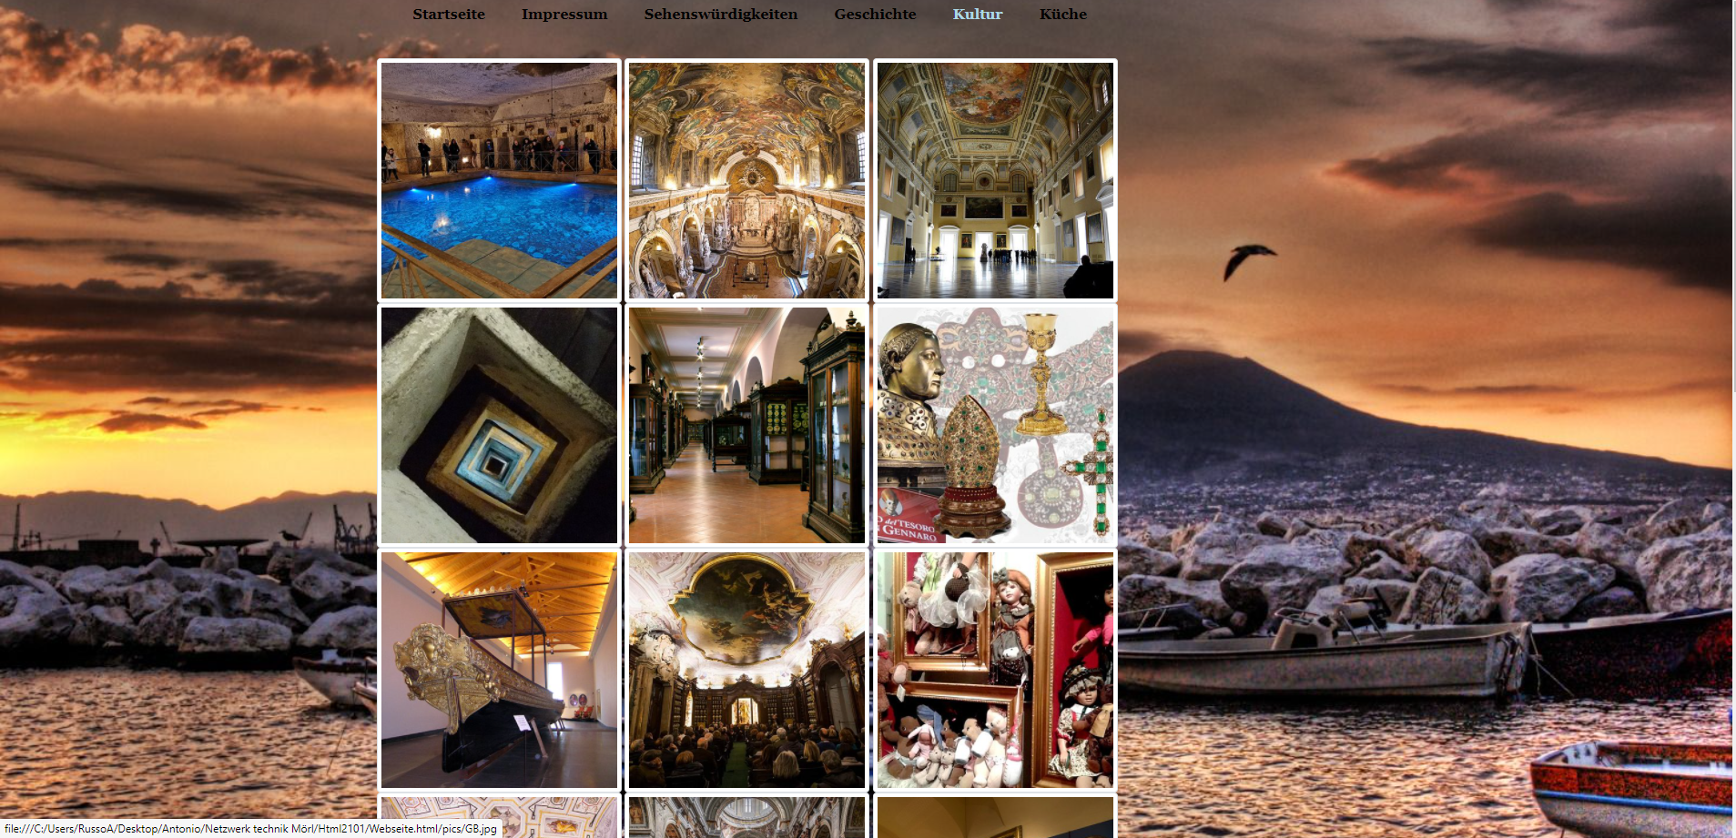
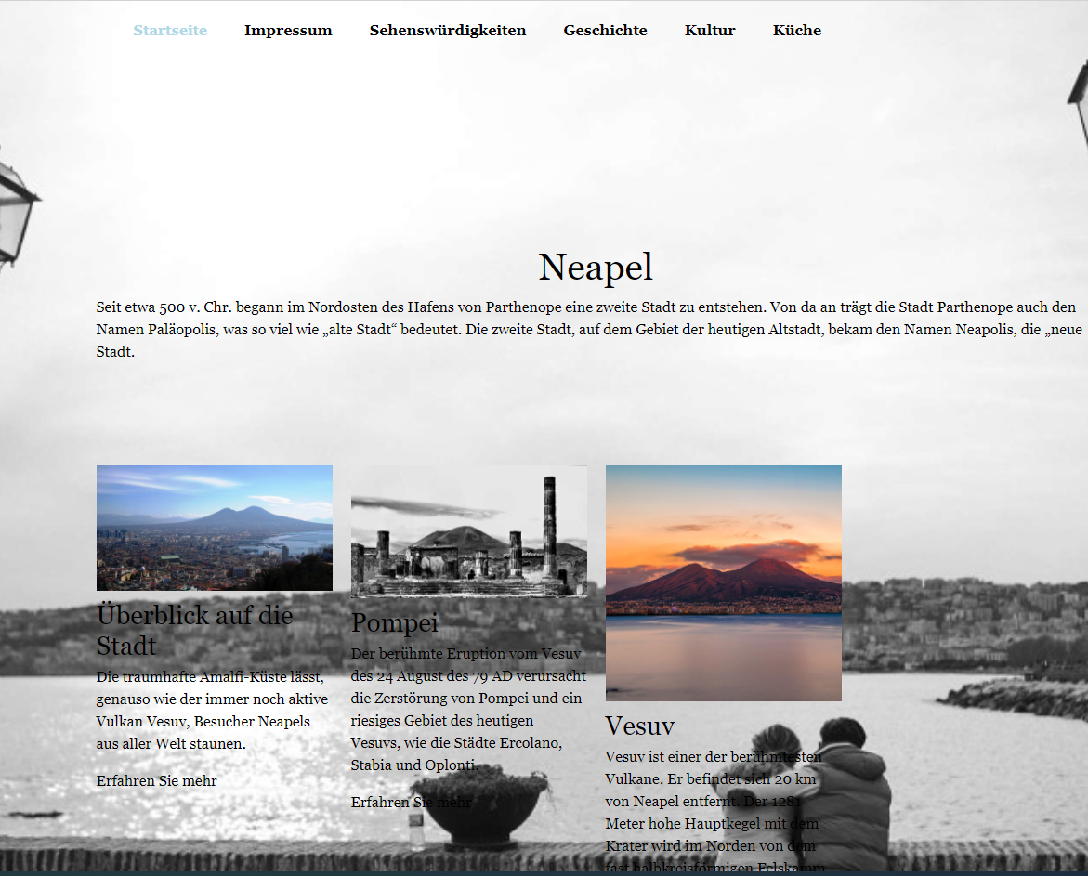
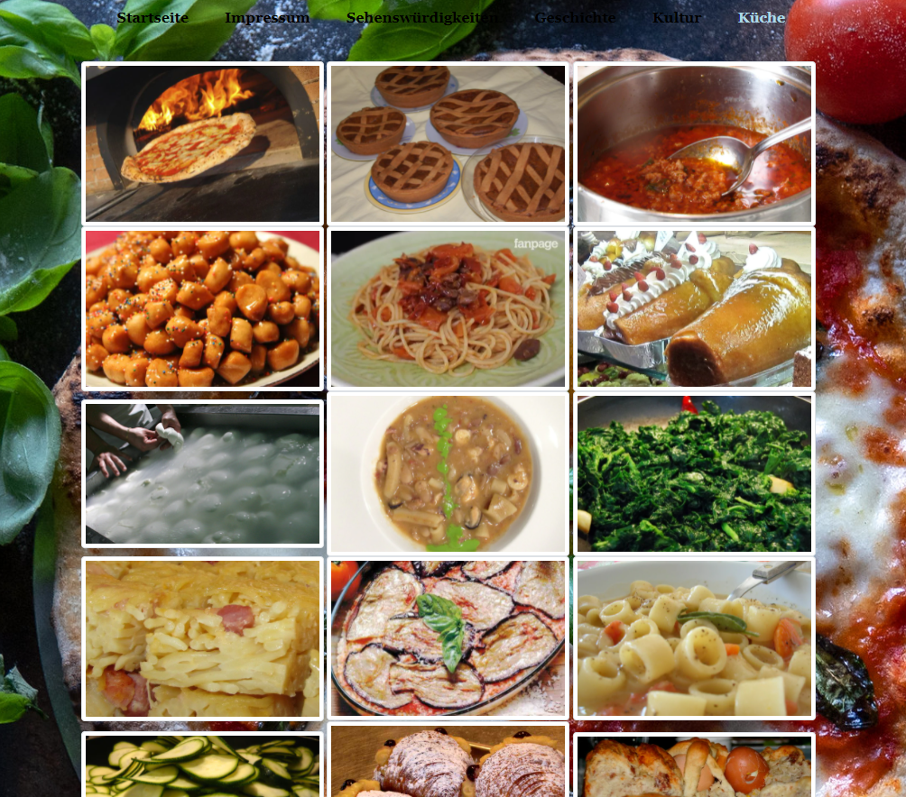
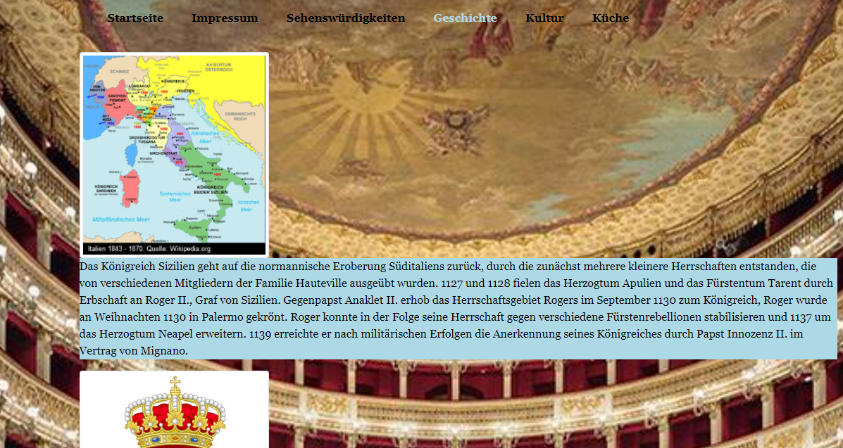
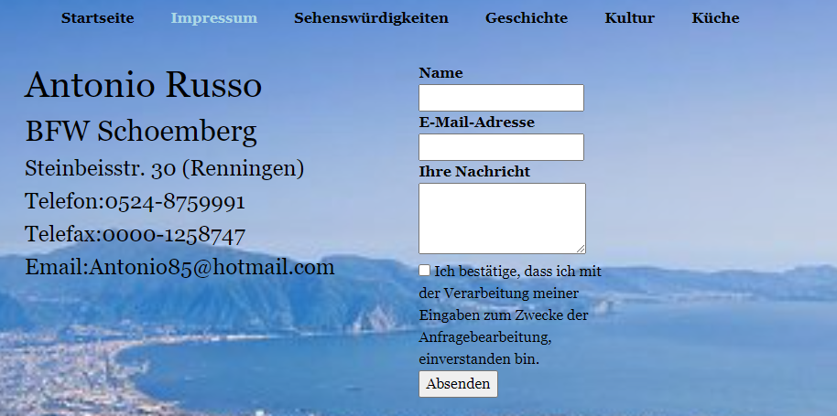
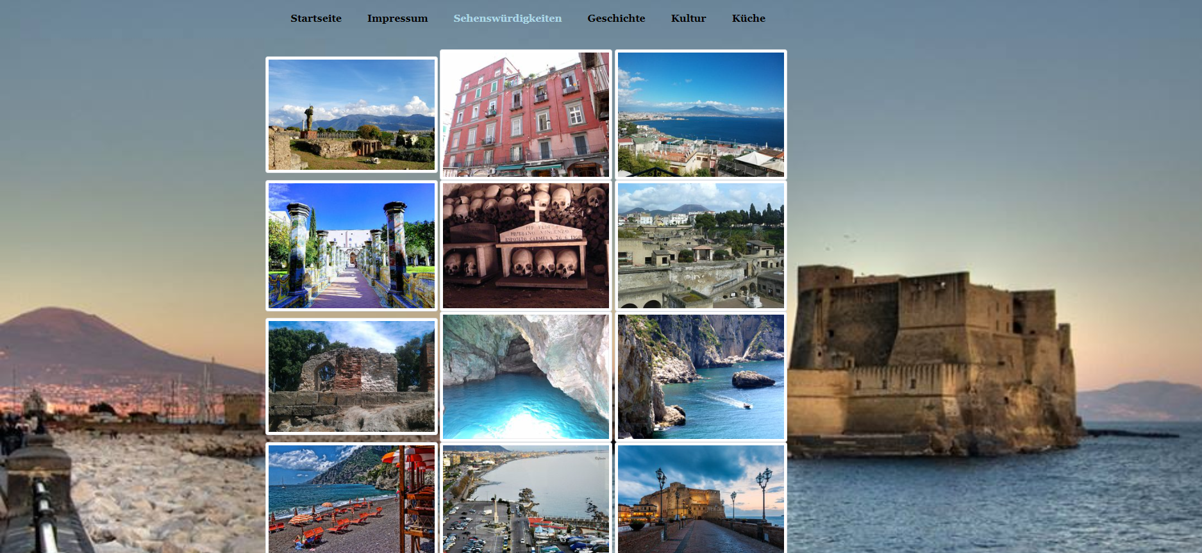
Seiten Darstellung
6 Seiten

Slide 5
HTML Code
Seite 1.Startseite/ NAV-HEADER-BOX-CENTER-Responsives Design
Seite 2.Impressum/ NAV- Formular-Sendeadresse
Seite 3.Sehenswürdigkeiten/ NAV-Lightbox Verlinkung
Seite 4.Geschichte/ NAV-DIV-A HREF
Seite 5.Kultur/ NAV-Lightbox Verlinkung
Seite 6.Küche/ NAV-Lightbox Verlinkung
Eigene CSS Datei
Seiten verbunden mit „Active“

Slide 6
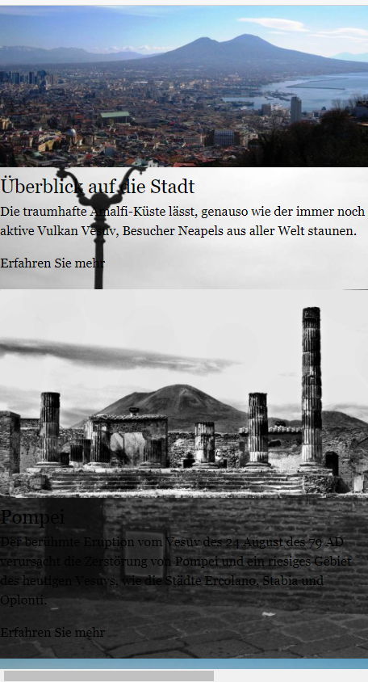
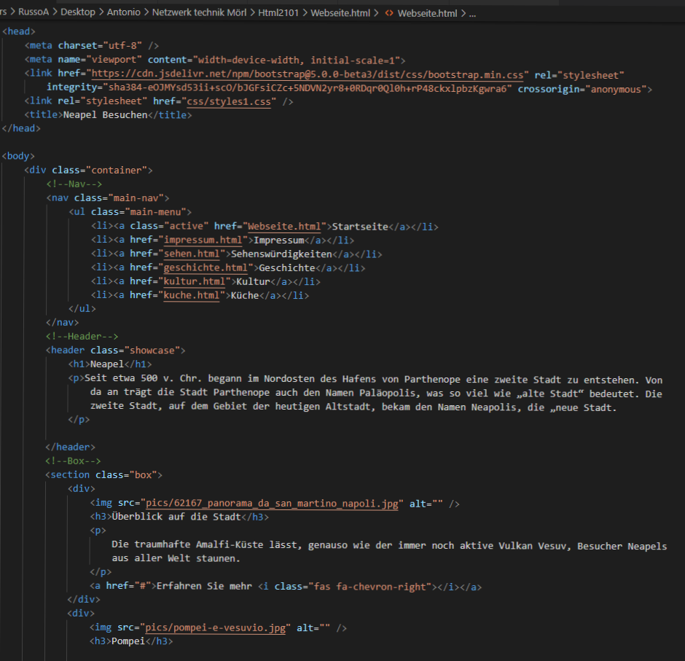

Slide 7
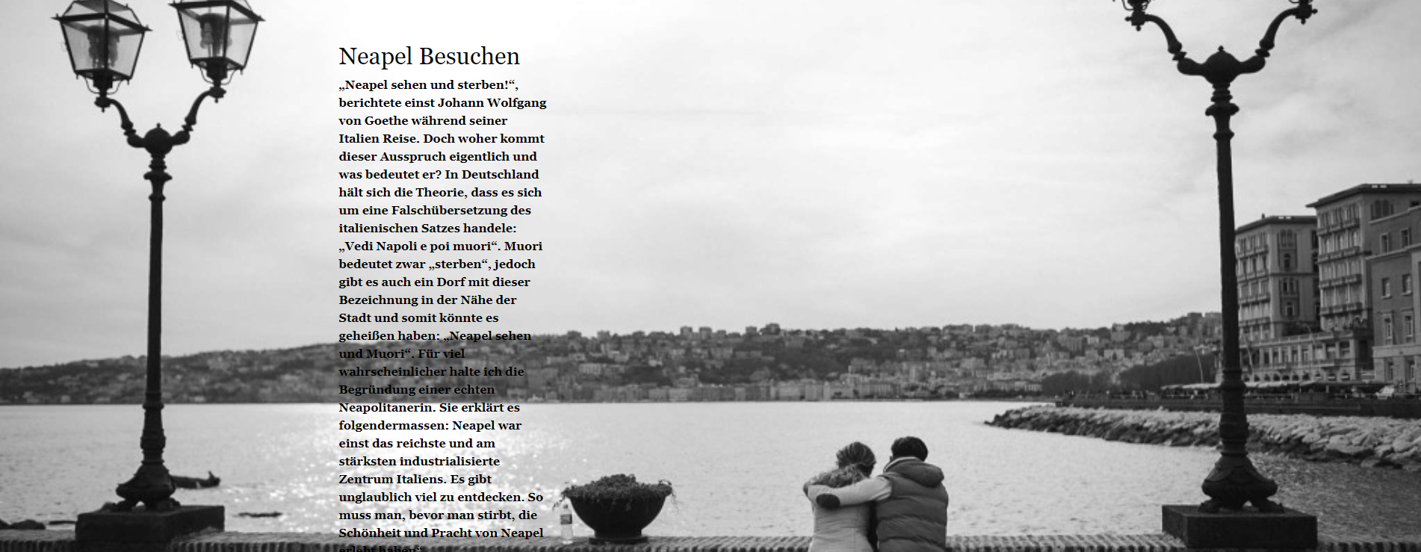
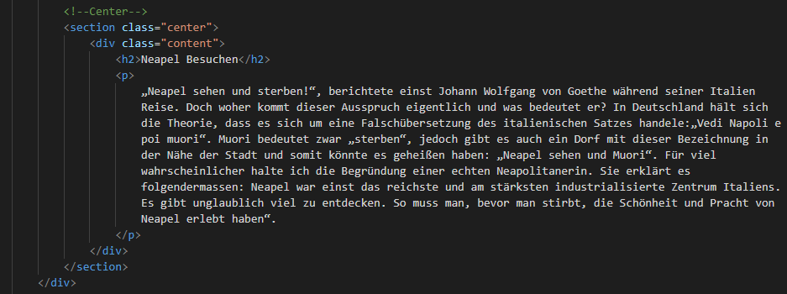

Slide 8
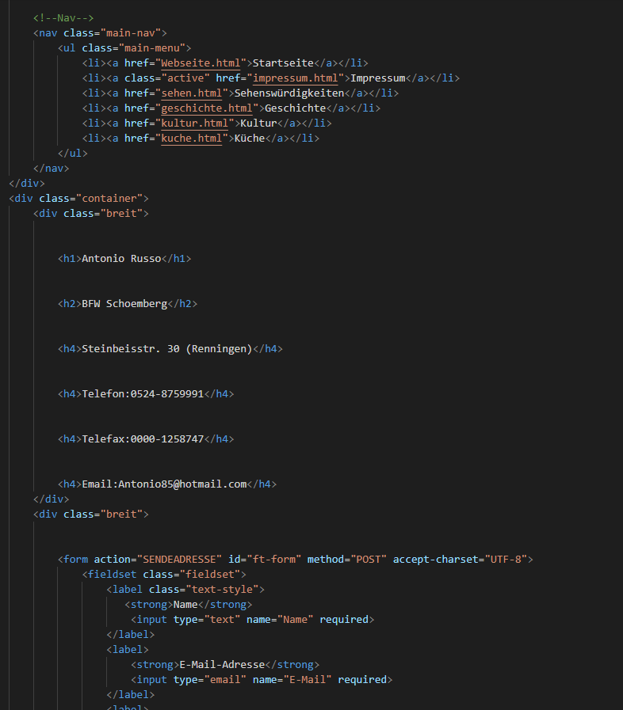
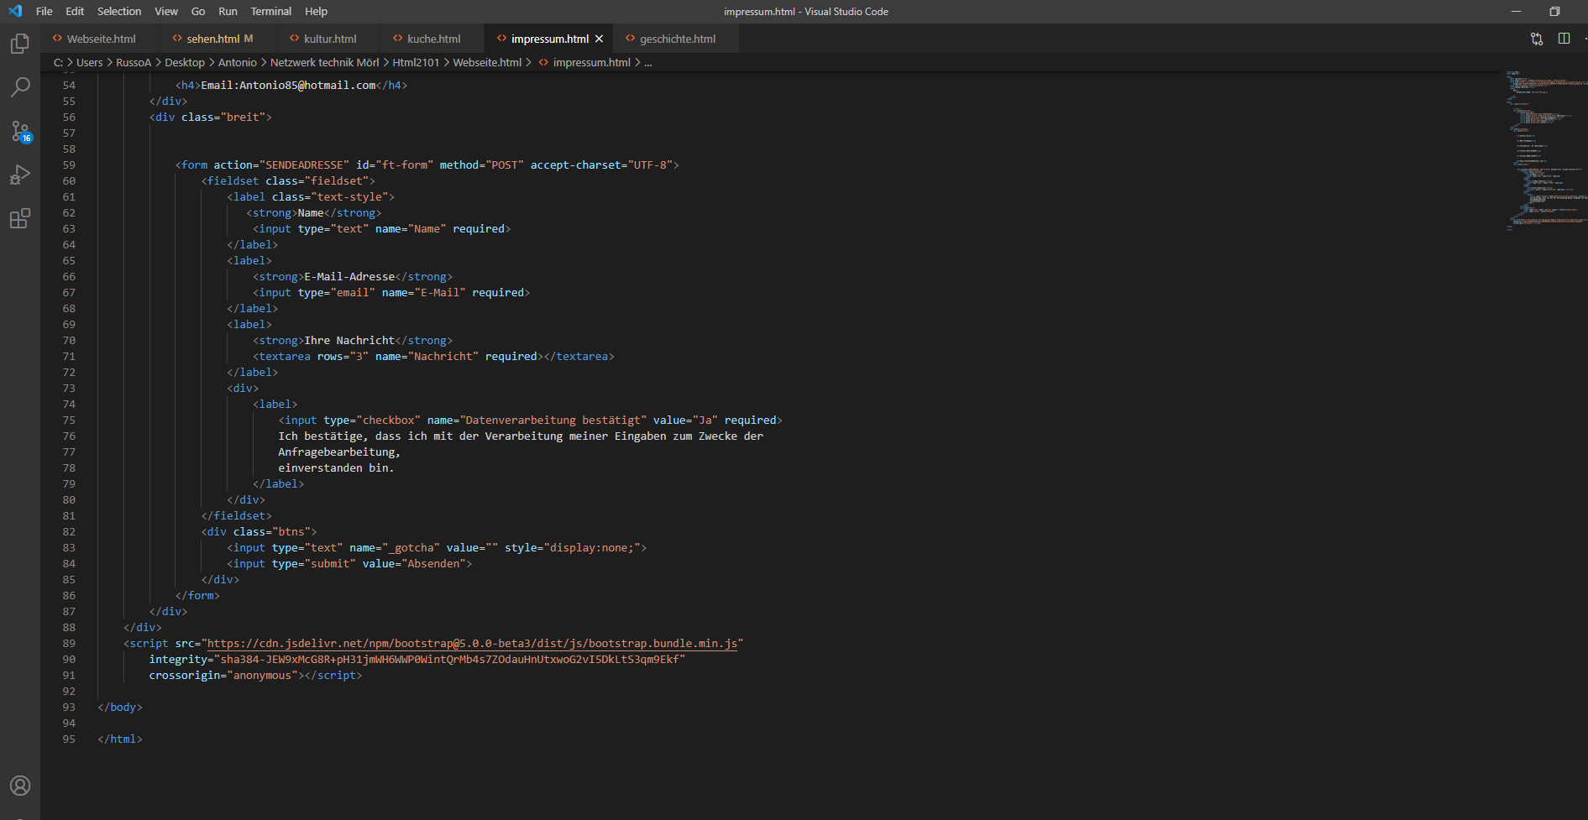

Slide 9
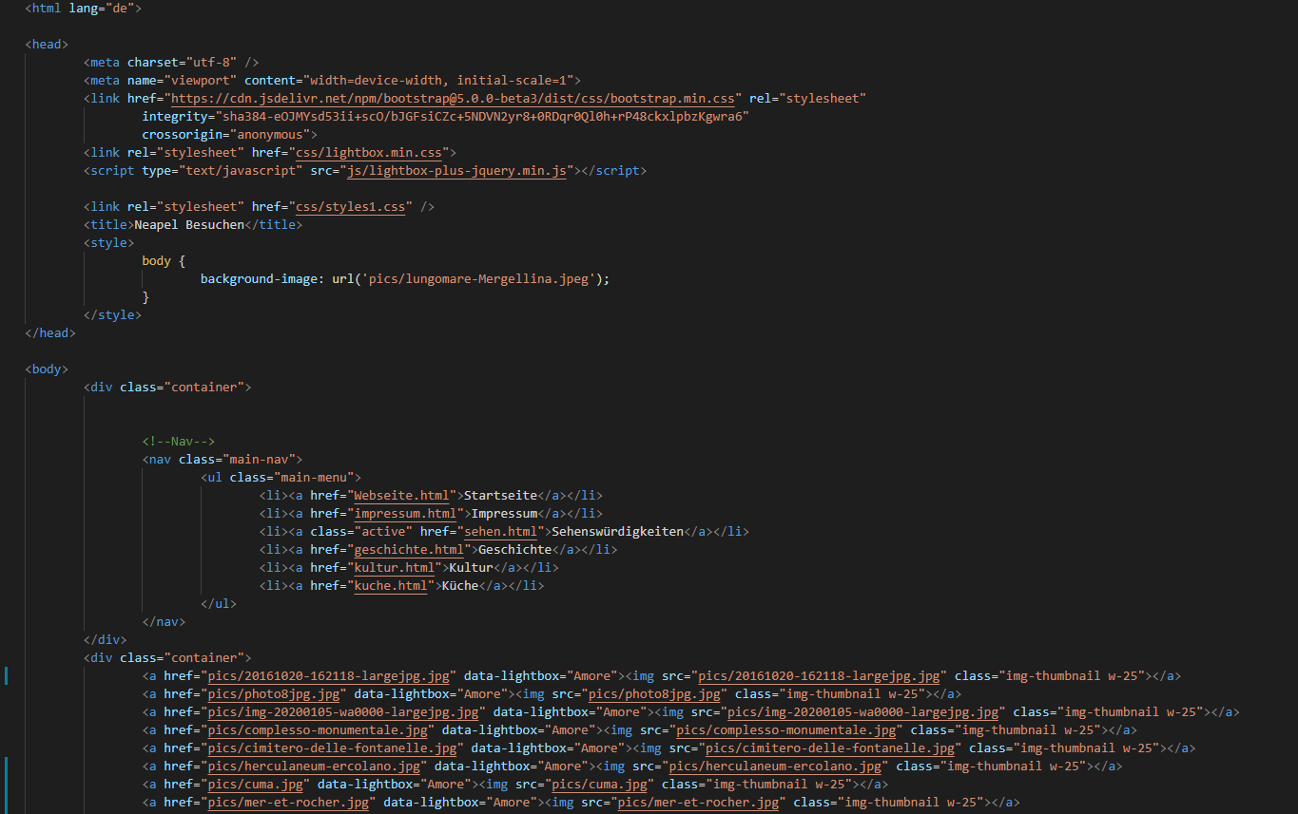
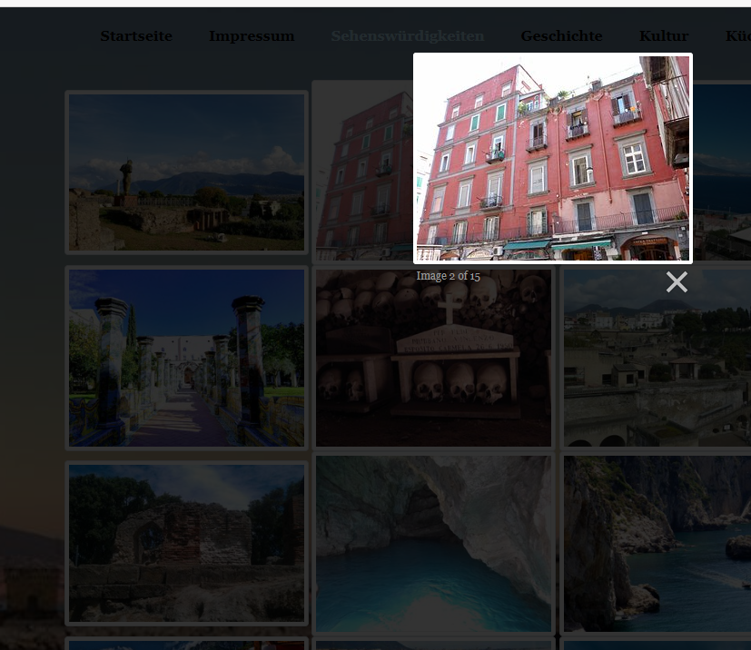

Slide 10
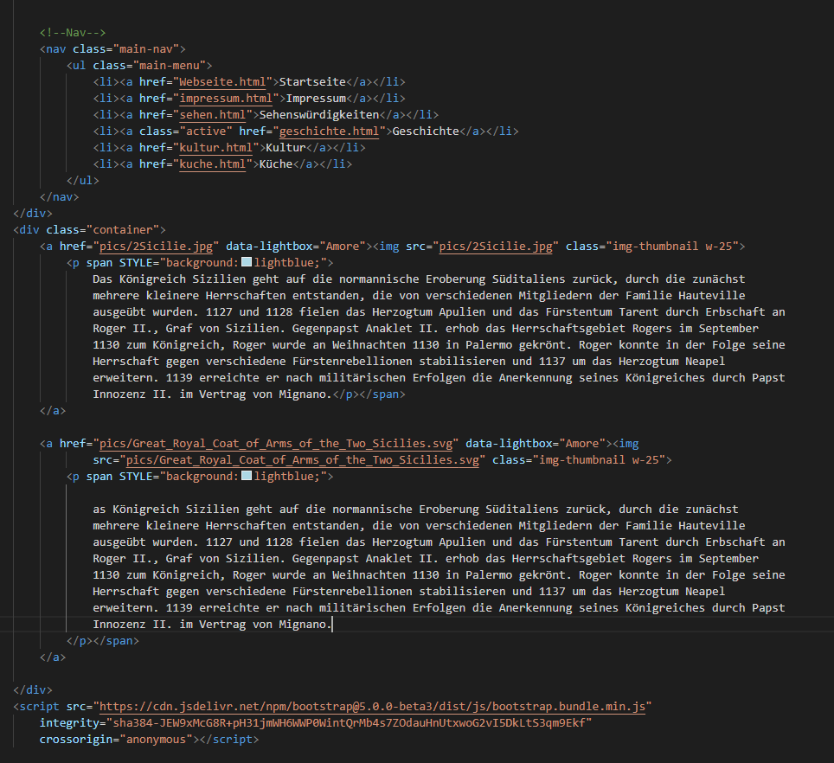

Slide 11
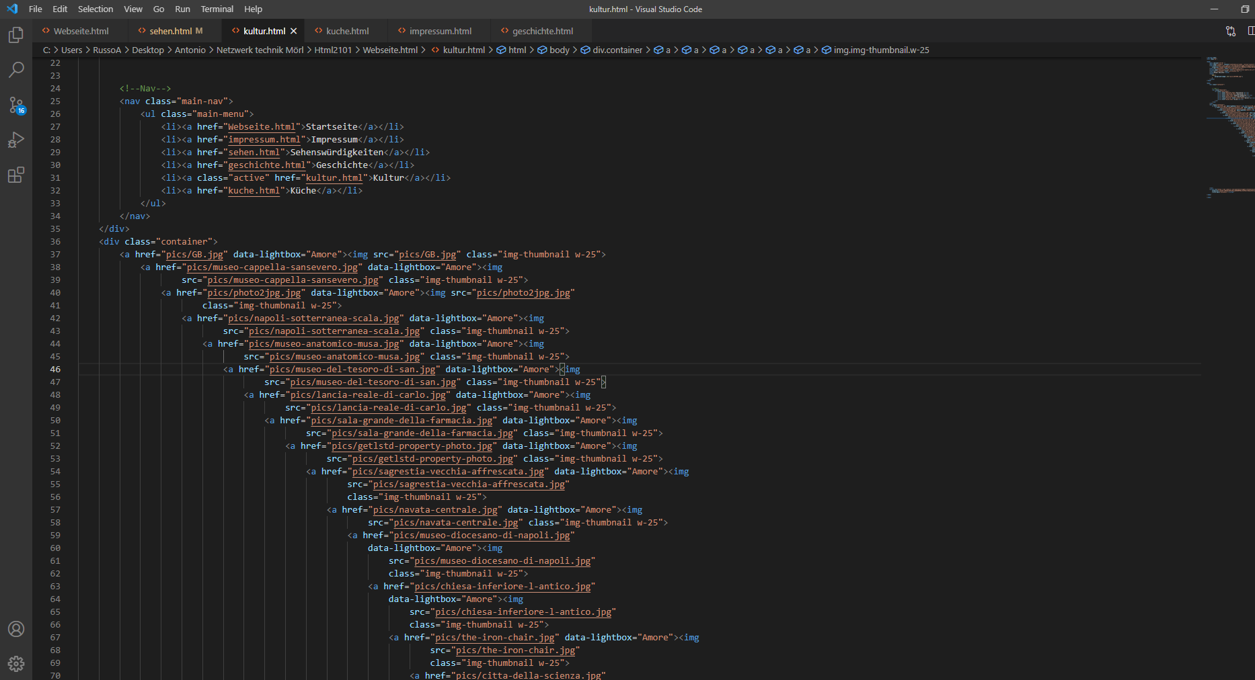

Slide 12
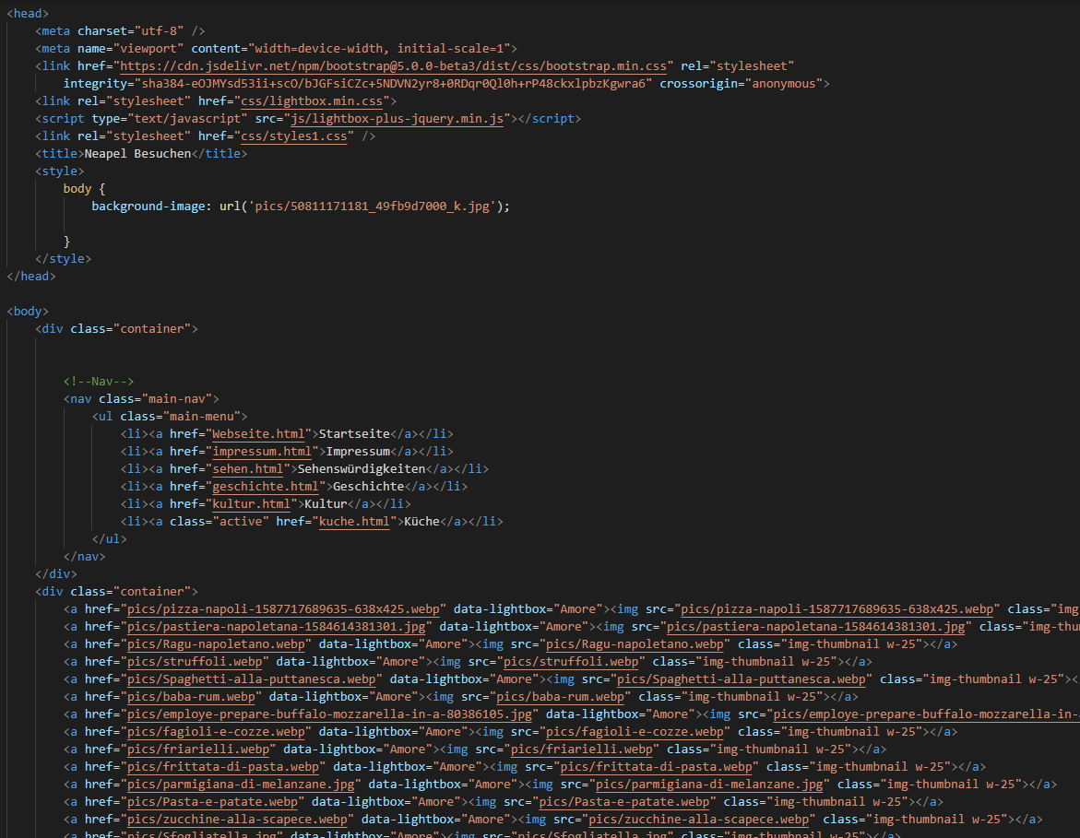
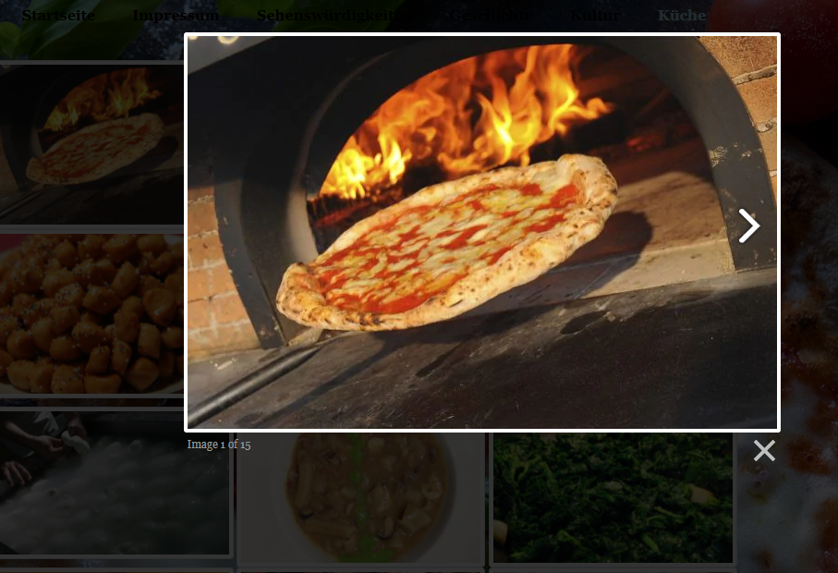

Slide 13
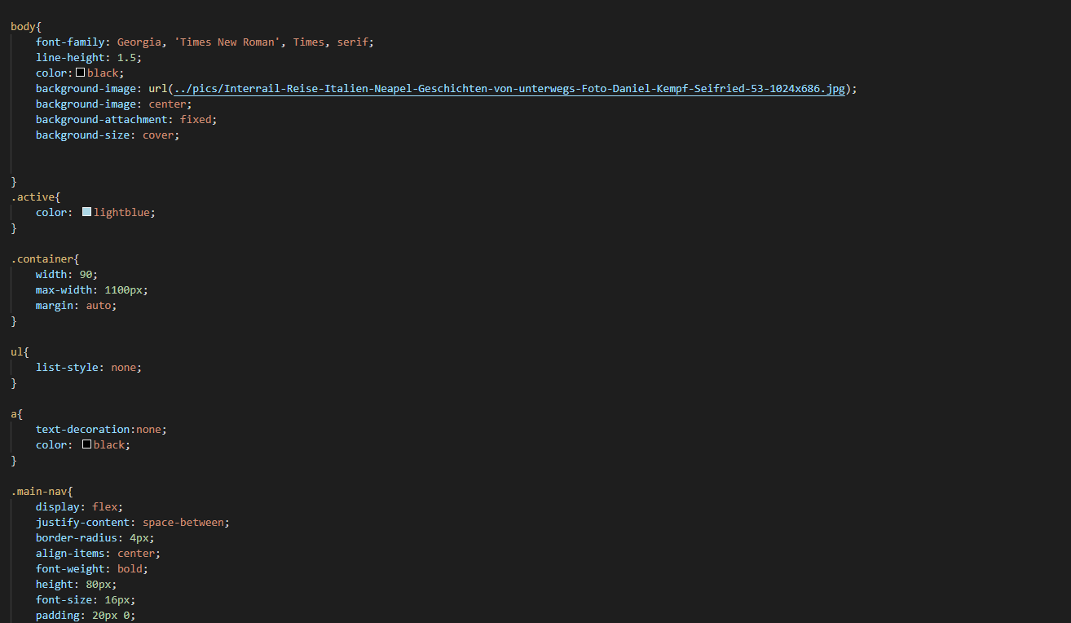

Slide 14

Anregungen
Haben Sie Fragen?

